Slide 1
社内限り
戦略研勉強会＠キャンプ
第４回
Central Bank Digital Currency
中央銀行デジタル通貨（CBDC）の
最新動向
～ブロックチェーン、デジタル基軸通貨～

Slide 2
当レポートに掲載されているあらゆる内容は無断転載・複製を禁じます。
当レポートは信頼できると思われる情報ソースから入手した情報・データに基づき作成していますが、当社はその正確性、完全性、信頼性等を保証するものではありません。
当レポートは執筆者の見解に基づき作成されたものであり、当社及び三井物産グループの統一的な見解を示すものではありません。
また、当レポートのご利用により、直接的あるいは間接的な不利益・損害が発生したとしても、当社及び三井物産グループは一切責任を負いません。
レポートに掲載された内容は予告なしに変更することがあります。

Slide 3
0
はじめに

Slide 4
はじめに
Work-X戦略研勉強会
■目的：
（１）突如として登場する技術により、社会・経済が変化する時代であることを事例をもって知らしめたい。
（２）時の話題など、ビジネスや生活に関連する事柄に関連させながら、先端的な技術の価値と意義を知らしめたい。
■概要：
講演時間は、質疑応答を含め
■実施：基本毎月23日15時開催（※開催当月の23日祝日等の場合には翌営業日開催）
2022年 5月23日（月） ウクライナ侵攻Web探偵団～オープンソースとオープンデータ～
2022年 6月23日（木） RNAワールド～多彩な機能と医療・農業での利用可能性～
２０２２年 7月25日（月） 人工知能のトレンドとGPU～トランスフォーマーとパーセプトロン～
２０２２年 8月25日（木） 「中央銀行デジタル通貨（CBDC）の最新動向～ブロックチェーン、デジタル基軸通貨～」
２０２２年 9月26日（月） 生物学‐Xシリーズ（２） DNAの産業利用～ストレージやセンシングなど～
2022年10月24日（月） Work-Xセミナー 古くて新しいスピントロニクス～擬似量子ビット計算の可能性～
２０２２年11月24日（木） 経済安全保障とエマージングテクノロジー
２０２２年12月23日（金） 重要性を増すオープンデータ～開戦に至る抗戦力調査と三井物産～
30分。

Slide 5
１
ブロックチェーン

Slide 6
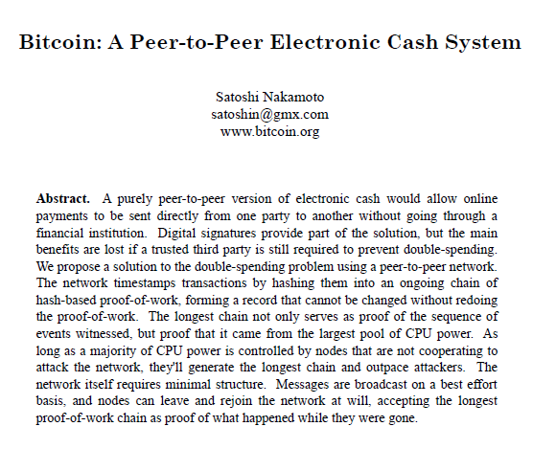
ブロックチェーン
仮想通貨とは、「国家の裏付けがなく、ネットワークなどを介して流通する決済手段
Nakamoto Satoshi
「Bitcoin : A Peer-to-Peer Electronic Cash System」
○本当のP2P電子通貨が実現すると、金融機関を介在させることなく直接オンラインで送金できる。このメリットは企業、個人にとって非常に大きい。
○従来の仮想通貨では、電子署名を使って電子通貨を実現しているが、電子署名の偽造（Copy）により多重使用を抑止できない。この為、第三者機関を設置して対応している。これでは真のP2P電子通貨とは言えない。
○この多重使用問題をP2Pネットワークで解決する方法が見つかれば、本当のP2P電子通貨が実現する。2008年6月、そこで考え出されたのが、Blockchain。
○Blockchainは、分散型のコンピューターネットワーク（Peer to Peer）で実現され、中央管理者を置かずにして「信憑性のある合意に到達する方法」を可能とする技術である。
（出典） https://bitcoin.org/bitcoin.pdf

Slide 7
参考
BlockのChain
①三井太郎は、「自分が持っているビットコインの所有権を三井花子に移す」という取引に対し、自分の秘密鍵を使って署名し、ネットワークに報告。
②三井太郎の電子署名は、「送金するビットコインが自分に渡るまでの取引の記録」（これがハッシュ）と「三井花子の公開鍵」をセットにする。
三井太郎の作業
三井花子の作業
三井太郎
公開鍵
三井花子
公開鍵
三井次郎
公開鍵
20BTCを太郎さんへ
確認
10BTCを花子さんへ
確認
5BTCを次郎さんへ
ハッシュ
前の取引の要約
ハッシュ
前の取引の要約
ハッシュ
前の取引の要約
前の取引の
電子署名
三井太郎の
電子署名
三井花子の
電子署名
電子署名
三井花子
秘密鍵
電子署名
三井太郎
秘密鍵
三井次郎
秘密鍵
①ハッシュで、直前の取引データの“指紋”を作り、これに②秘密鍵で署名することで“指紋”の改竄を防き、
P2Pネットワーク参加者が取引の改竄がなされていないことを確認できるようにする。
（出典）Nakamoto Satoshi 「Bitcoin : A Peer-to-Peer Electronic Cash System」を修整

Slide 8
２
中央銀行デジタル通貨

Slide 9


中央銀行デジタル通貨とは
「中央銀行デジタル通貨」（Central Bank Digital Currency：CBDC）とは、
既存の中央銀行預金とは異なる、新たな形態の電子的な中央銀行マネー。
現時点でCBDCを発行する計画はないが、今後の様々な環境変化に的確に対応できるよう、しっかり準備しておくことが重要。
通貨の分類 一般利用型CBDCに期待される機能と役割
利用対象
（一般利用 or 限定利用）
１．現金と並ぶ決済手段の導入
銀行券
銀行預金
２．民間決済サービスのサポート
一般利用型 CBDC
中央銀行預金ホールセール型 CBDC
３．デジタル社会にふさわしい決済システムの構築
発行主体
（中央銀行 or 民間）
決済の媒体
（デジタル or 物理的）
現金に対する需要がある限り、現金の供給についても責任をもって続けていく。
（出典）日本銀行

Slide 10
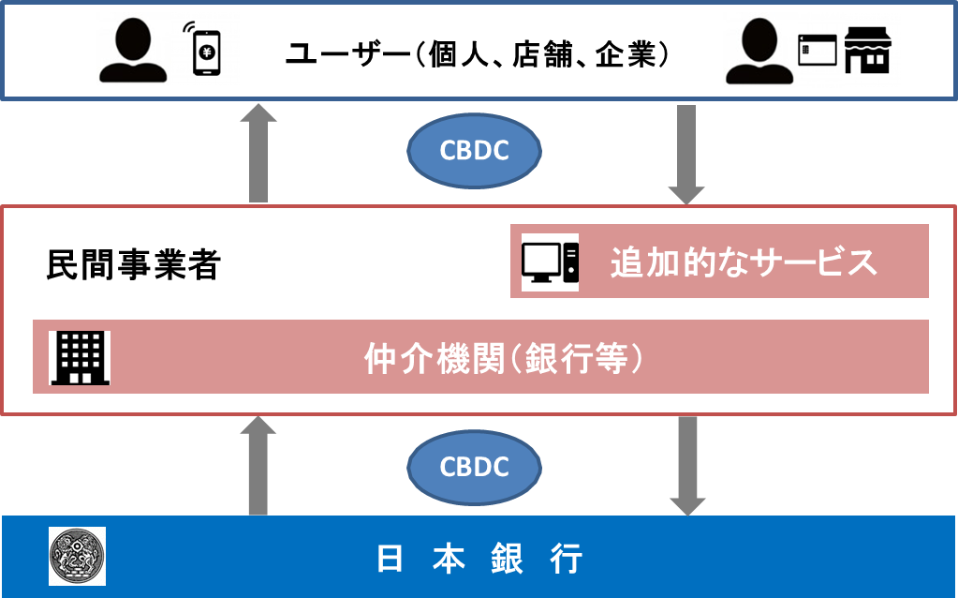

一般利用型CBDCの発行形態と基本的特性
一般利用型CBDCを発行する場合、中央銀行と民間部門による決済システムの
二層構造（「間接型」発行形態）を維持することが適当。
一般利用型CBDCには、機能面やシステム面で具備すべき、いくつかの基本的特性がある。
「間接型」の発行形態
CBDCが具備すべき基本的な特性
ユニバーサルアクセス
相互運用性
セキュリティ
CBDC
即時決済性
強靭性
（出典）日本銀行

Slide 11

CBDCが完備すべき基本的特性
一般利用型CBDCを発行する場合には、機能面やシステム面で、以下のような基本的特性を具備する必要があると考えられる。
── このうち、ユニバーサルアクセスや強靭性（オフライン決済機能など）を確保する取り組みは、今後の現金の利用状況に応じて段階的に進めていくことも考えられる。
■送金・支払に用いる
端末、カード等の簡便性、携帯性
ユニバーサルアクセス
■民間決済システム等との相互運用性
■決済の高度化等に適応できる柔軟な構造
■偽造抵抗力
■各種不正の排除
相互運用性
セキュリティ
CBDC
■決済のファイナリティ
■即時決済性
■十分な処理性能
■将来に備えた拡張性
即時決済性
強靭性
24時間365日利用できる
■オフライン環境下でも利用できる
（出典）日本銀行

Slide 12

デジタル通貨に関する情報技術の標準化
CBDCをクロスボーダー決済に用いることを想定した場合、情報技術の標準化を通じた「相互運用性の確保」と「信頼性の確保」が重要となる。
こうした目的に資する 「標準化の領域」として、主に以下の３つが考えられる。
① データを伝送するフォーマットやデータ項目（例：ISO20022）
② 必要なデータを識別しやすくするための付番・コード体系
③ データを安全に伝送する技術
①データを伝送する
フォーマットやデータ項目
②必要なデータを識別しやすくするための付番・コード体系
③データを安全に伝送する技術
７つの主要中央銀行による共同研究グループは、CBDCに関する国際標準のあり方を 主要な検討課題の一つに挙げている。日本銀行は、引き続き、ISO/TC 68^{（注）}の活 動に積極的に取り組むとともに、標準化を巡る国際的な議論に積極的に貢献していく。
(注）ISOにおいて金融サービス分野の国際標準化を担当する専門委員会。日本銀行決済機構局が国内事務局を務めている。
（出典）日本銀行

Slide 13



図表５
中央銀行デジタル通貨の発行形態
口座型CBDC トークン型CBDC
中央銀行
中央銀行
ユーザー口座
③
店舗口座
④
①口座開設
現金入金
C B D C
を
チャ
③口座振替指図
現金入金
①
ー
ジ
ユーザー
店舗
ユーザー | ②買い物 | 店舗
②買い物
①中央銀行に口座を開設し、現金を入金
②店舗で買い物
③中央銀行に口座振替の指図
④中央銀行は店舗口座にCBDCを入金
①現金と引き換えに、CBDCをユーザーのスマホやICカードにチャージ
②店舗で買い物、CBDCが店舗の端末等に移転
（出典）日本銀行

Slide 14
日本銀行のスタンス
情報通信技術の急速な進歩を背景に、内外の様々な領域でデジタル化が進んでいる。技術革新のスピードの速さなどを踏まえると、今後、CBDCに対する社会のニーズが急激に高まる可能性もある。
現時点でCBDCを発行する計画はないが、決済システム全体の安定性と効率性を確保する観点から、今後の様々な環境変化に的確に対応できるよう、しっかり準備しておくことが重要。
このため、内外関係者と連携しながら、実証実験と制度設計面の検討を進めていく。
デジタル社会にふさわしい決済システムのあり方について、幅 広い関係者とともに考えていく必要。CBDCは、現金と並ぶ決済手段としての役割に加え、民間の事業者が、イノベーションを発揮して様々な決済サービスを新たに提供する基盤となり得る。
現金に対する需要がある限り、今後も責任をもって供給を続けていく。
（出典）日本銀行

Slide 15




日本銀行の今後
今後は、これまでのようなリサーチ中心の検討にとどまらず、実証実験の実施を通じて、より具体的・実務的な検討を行っていく。
実証実験と並行して、CBDCの発行に関して考慮すべきポイントなどを踏まえ、
制度設計面の検討を深めていく。内外関係者との連携も重要。
実証実験の流れ
考慮すべきポイント
システム的な実験環境を構築し、CBDCの基本機能（発行、流通、還収）に関する検証を行う。
→2021年度の早い時期の開始を目指す。
物価の安定や金融システムの安定との関係
概念実証フェーズ１
イノベーションの促進
フェーズ１で構築した実験環境にCBDCの周辺機能を付加して、その実現可能性などを検証する。
概念実証フェーズ２
プライバシーの確保と利用者情報の取扱い
概念実証を経て、さらに必要と判断されれば、民間事業者や消費者が実地に参加する形でのパイロット実験を行うことも視野に入れて検討。
パイロット実験
クロスボーダー決済との関係
（出典）日本銀行

Slide 16
ユーロ 米国 中国の動き
ユーロ | 2021年7月、ECB政策理事会は、デジタルユーロ・プロジェクトの「調査フェーズ」の開始を決定。調査フェーズは2023年10月まで実施。 「２年間の調査フェーズの終了時点で、CBDCの実現について判断」（ECBラガルド総裁）。 日銀はECBと実証検証プロジェクトを推進。
米 国 | FRBは、2022年１月、CBDCの便益、リスク、政策上の検討事項などを整理したディスカッション・ペーパーを公表。 上記ペーパーについて、FRBは、「CBDC発行の妥当性を直ぐに判断することを示唆するものではない」としている。 ボストン連銀は、2020年以降、基盤技術に関するMITとの共同研究を実施。 3月に発出された「デジタル資産に関する大統領令」では、CBDCの研究・開発は政権の最優先課題との位置付け。
中 国 | 2014年より、一般利用型CBDC（デジタル人民元:e-CNY）の研究を開始。 2019年末より、対象地域を順次拡大しながら、パイロット実験を実施。 ─ ウォレット開設数は、個人が2億6千万（2021年12月末）、企業が1千万（同10月末）。 中国人民銀行は、「e-CNYの導入に向けて事前に定められたスケジュールはない」としつつ、今後は、①パイロット実験の継続、②法制度の改正、③金融システム等への影響の分析や国際的な議論への参画、に取り組む方針。
（出典）日本銀行

Slide 17
米国FRBのディスカッション・ペーパー
FRBは、1月20日、CBDCに関するディスカッション・ペーパーを公表。
（CBDCに関する主な記述）
本ペーパーは、特定の政策を促進することを意図しておらず、CBDC発行の妥当性を直ぐに判断することを示唆するものではない。
これまでの分析は、①プライバシー保護、②仲介機関を経由した発行形態、③異なる仲介機関の顧客の間のスムーズな移転、
④仲介機関によるAML等の本人確認、といった要素が備われば、CBDCが米国のニーズを最適に満たすことを示唆している。
CBDCによる支払いは、即時でファイナルであることが必要。日々の商品・サービスの購入や請求書の支払、政府による収税や国民に対する直接給付のために利用される可能性がある。
CBDCについては、以下のような潜在的な利点とリスクについて検討する必要がある。
潜在的な利点 | 潜在的なリスク
決済サービスへの将来的なニーズ・需要を安全に満たすこと クロスボーダー決済の利便性向上 ドルの国際的な役割のサポート 金融包摂 安全な中銀マネーへのアクセス拡大 | 金融部門の市場構造変化 金融システムの安全性および安定性 金融政策の有効性 プライバシーおよびデータ保護、金融犯罪の防止 業務面の頑健性およびサイバーセキュリティ
「CBDCの利点・リスク、政策上の検討事項」（14項目）および「CBDCの設計」（８項目）について、市中コメントを募集（5月20日期限）し意見集約・整理。

Slide 18
米国のCBDCへ積極策へ転換？
Executive Order 14067—Ensuring Responsible Development of Digital Assets
■決済の革新とデジタル資産の責任ある開発などを通じて、世界の金融システムと技術的および経済的競争力における米国のリーダーシップを強化する。
■米国は、デジタル資産の責任ある開発と設計、および国際金融システムにおける新しい形態の支払いと資本の流れを支える技術の最前線に留まることを保証することに関心。
■法の規則; プライバシー; 消費者、投資家、企業の保護。デジタル プラットフォーム、レガシー アーキテクチャ、国際決済システムとの相互運用性。
■米国は、米ドルおよび米国の金融機関と市場が世界の金融システムで果たす中心的な役割から、大きな経済的および国家安全保障上の利益を得ている。
■グローバルな金融システムにおける米国の継続的なリーダーシップは、米国の財政力を維持し、米国の経済的利益を促進する。
大統領令140６7号
https://www.whitehouse.gov/briefing-room/presidential-actions/2022/03/09/executive-order-on-ensuring-responsible-development-of-digital-assets/

Slide 19






The e-CNY’s Two-Tier Operating System
People’s Bank of China (PBOC)
Issuance
中国人民銀行
e-CNY Issuance
100% Reserve
e-CNY Withdraeal
Putting into
Circulation
Operating Institutions
Exchange
Transfer
Between
Banks
Commeracial
Bnak
Transfer
Between
Banks
Circulation
e-CNY Ecchange
e-CNY Deposit/Withdrawal
Payment Service Providers
Transaction
Personal/Corporate
Disital Wallet
Payments/Transactions
Tencent
Ant Group
China
Unicorn
China
Mobile
China
Telecom
出所: Adapted from figure1.1in Bai Liang 柏亮, ed., Introduction to the e-CNY (2): Features,Applications and Industry Overview 数字人民币概论(二): 特征、应用与产业图景, 01Blockchain,01Caijing, and Chinese Institute of Digital Assets 零壹财经零壹智库数字资产研究院 eds., 2021, 2,https://pdf.dfcfw.com/pdf/H3_AP202103081469576388_1.pdf

Slide 20
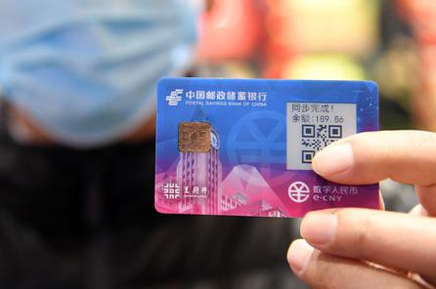
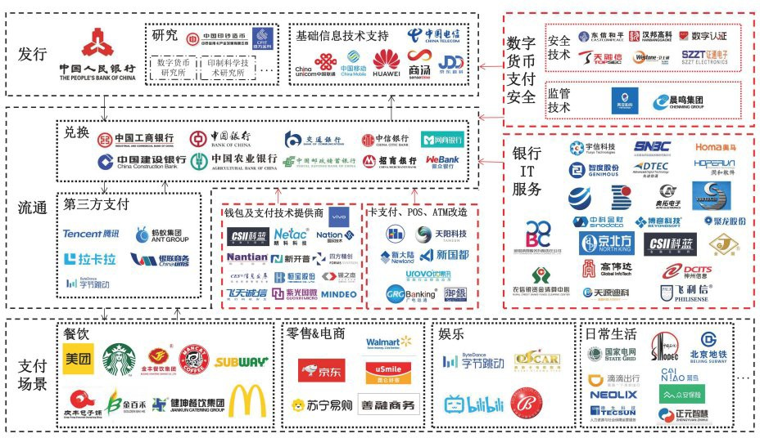
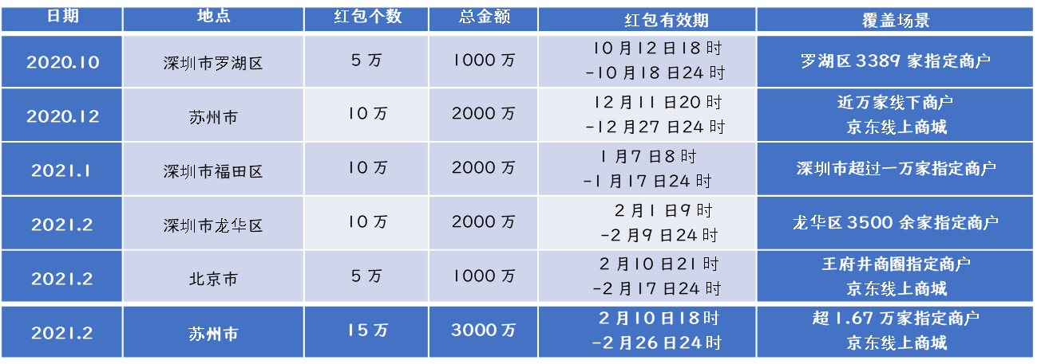
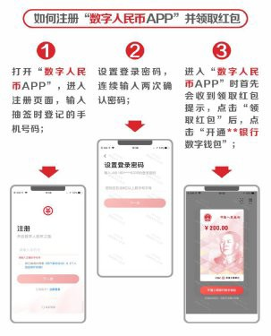
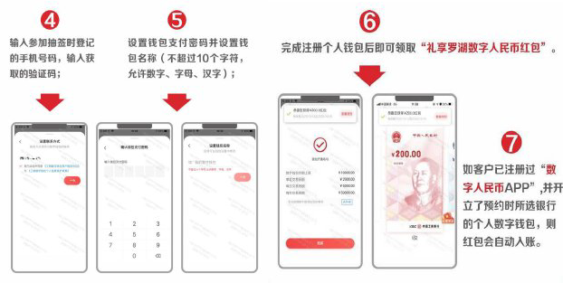
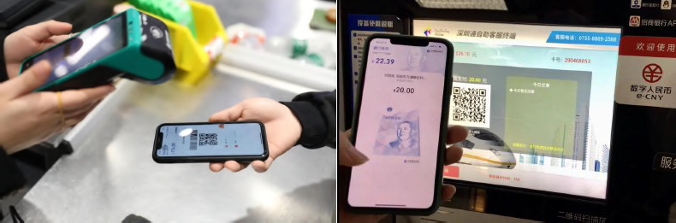
デジタル人民元
图：数字人民币潜在产业图景
图 ：数字人民币可视卡硬钱包
图源：新华社
表：数字人民币红包试点情况
资料来源：01 区块链根据公开资料整理
图：数字人民币 APP 注册使用方法
图源：i 深圳
图源：01区块链根据公开资料整理制作
图：“扫一扫”支付
图源：中国人民银行

Slide 21
その他の国における取り組み
英国 | 2021年4月、イングランド銀行は、英国財務省とのタスクフォースと民間関係者とのフォーラムの設置を公表。11月、一般利用型CBDCに関する市中協議（英国財務省と共同）の2022年の実施を公表。
カナダ | 2020年2月、カナダ銀行は、一般利用型CBDCに関する報告書を公表。
スウェーデン | 2020年2月、スウェーデン・リクスバンクは、一般利用型CBDC（e-krona）の実験を開始。2022年11月末までには、e-krona発行の必要性に関し、議会の求めにより組成された調査委員会の報告書が政府に提出される予定。
スイス | 2019年12月、政府は、CBDCに関する報告書を公表し、「現状、一般利用型 CBDCは全体としていかなる追加的な便益ももたらさない」との見解を表明。
カンボジア | 2020年10月、カンボジア中央銀行は、次世代決済システムBakong Systemの正式運用を公表。
バハマ | 2020年10月、バハマ中央銀行は、一般利用型CBDC（Sand Dollar）の全国での正式発行を公表。
東カリブ通貨同盟（8か国） | 2021年3月、東カリブ中央銀行は、一般利用型CBDC（DCash）の域内4か国での正式運用を公表。残り4か国にも順次展開中。
ナイジェリア | 2021年10月、ナイジェリア中央銀行は、一般利用型CBDC（eNaira）の正式発行を公表。
ジャマイカ | 2021年12月、ジャマイカ銀行は、一般利用型CBDCの2022年第1四半期の正式発行を公表。
インド | 2022年2月、政府は、一般利用型CBDC（Digital Rupee）の2022年度中の発行を提案。
（出典）日本銀行

Slide 22



















カンボジア - Bakong -
スマートフォンのみで銀行サービスへのアクセスを可能とすることで、これまでアクセスが困難であった口座未保有者へのサービス提供を実現し、金融包摂・自国通貨の強化・インフラの簡素化を目指す。
Bakong
現地法定通貨「リエル」に連動するCBDC
全ての国民/金融機関に提供可能な強固なセキュリティと処理能力を備え、安全・簡単・迅速・無料でリエルやUSドルの決済・送金が可能
金融包摂の実現：銀行口座未保有者の取込み
自国通貨の強化：Libra等の仮想通貨含むデジタル通貨への対抗
国家決済インフラの簡素化：国家でのインフラを統一によるコスト削減
概要
目的
管理主体
カンボジア国立銀行
（NBC）
CBDC(リテール/間接発行型) Hyperledger Iroha
（ブロックチェーン）
9つの国内銀行と提携
ソラミツ株式会社
デロイト/KPMG
個人間送金日常決済
パイロット版
通貨の流れ
BakongはCBDCの間接発行型
中央銀行が民間銀行等を通じて間接的に
CBDCを発行する方式
本人確認や口座管理は各銀行が実施
既存の現金流通の枠組みが維持されるため、銀行の金融仲介機能の維持も見込める
分類名称
NBC
仕組み
活用
テクノロジー
民間銀行
主な協業先
利用者
ユースケース
保有機能
Bakongアカウント間の送金
電話番号よる送金やQRコード決済が可能
or
Bakong
ユーザー
Bakong
ユーザー
Bakong
ステータス
（出所）デジタル通貨勉強会

Slide 23


















スウェーデン - e-krona -
スウェーデンの中央銀行Riksbankは、キャッシュレスの未来に備えてCBDCの発行を検討。現在、試験運用中。
e-krona
間接発行型で技術的可能性の検証を中心とした試験運用を実施中
スマートフォン・ICカード・スマートウォッチでの利用を可能とする
概要
目的
現金が減少傾向にある状況を鑑み、キャッシュレスの未来に備えCBDCを発行する仕組みを検討・開発
管理主体
Riksbank
送金デジタル
現金と同様にRiksbankのみがe- kronaを発行可能
各銀行は、直接またはRIX（Riksbakが持つ銀行口座間のネットワーク）からe- kronaを取得
利用者は、モバイルやレジ等で、アプリとしてインストールしたデジタルウォレットでe-kronaを利用
利用者は、利用者間送受金、決済、銀行口座-ウォレット間送金、残高確認等が可能
分類名称
ウォレット
CBDC(リテール/間接発行型)
R3 Corda
（ブロックチェーン）
支払
活用
技術
発行
加盟店
仕組み
入金
民間銀行
e-krona発行
主な協業先
アクセンチュア
ユース
ケース
送金
日常決済
Riksbank
ステータス
パイロット版開発中
_{取}今
自動入金、自動転送等の追加サービスの検討
決済プロバイダーとユーザーとの共通のデジタルウォレットを作成
_{組}後
の
（出所）デジタル通貨勉強会

Slide 24












カナダ・シンガポール – Jusper-Ubin Project -
異なるDLT基盤をまたがったクロスボーダー決済における相互運用性を実現する目的で行った実証実験。
Jusper-Ubin Project
概要
BOCとMASの共同プロジェクト
両国で異なるDLT基盤で発行したCBDCを用いたPvP※を実証
※PvP: Payment vs Payment
クロスボーダー決済： 銀行間決済に掛るバックオフィス処理の軽減、取引時の透明性を高めることを検証
目的
管理主体
カナダ銀行(BOC),
シンガポール金融管理局(MAS)
商業銀行A
商業銀行B
BOCはQuorum、MASはCordaを使用
両国でそれぞれ、CBDCを発行
検証では、CBDCを発行する中央銀行ノード、通貨を送金し合う商業銀行ノード、及び中継銀行ノードを想定
MAS
H(S)
BOC
分類名称
CBDC(ホールセール)
Quorum,
R3 Corda
HTLC
活用
技術
Corda
同時実行
Quorum
仕組み
主な協業先
中継銀行A 中継銀行A’
アクセンチュア/JPMC
発行したCBDCをHTLC(Hashed Time-Locked Contract)と呼ばれるアトミックスワップで使用される暗号技術を使用し、PvPを実行
HTLCには時限性をもたせ、両トランザクションが期間内に揃わない場合は
取引を取消すことが可能
ユースケース
銀行間決済
ステータス
PoC
補足
当該プロジェクトは異なるDLT基盤同士による相互運用性が実証された点において重要
（出所）デジタル通貨勉強会

Slide 25







スイス – SDX (SIX Digital Exchange) -
中央証券保管所のデジタル版（SDX)において、証券と法定通貨をデジタルトークン化し、即時決済（DvP※）の実現を目指す。
※DvP: Delivery vs Payment
中央証券保管所（CSD）のデジタル版（SDX)を構築し、デジタル化された証券と資金決済を即時同時に実行する（DvP)を実現
スイス国立銀行（SNB）との協働により、CBDCの発行も志向
公正な金融市場の実現： 多様な投資家層の取り込み
即時決済： CBDC(ホールセール)と証券トークンのカウンターパーティリスクを回避できるDvPを実現
SDX
概要
目的
管理主体
SIX
SNB
分類名称
CBDC(ホールセール)
SDXプラットフォーム上で証券トークンを発行
SDX加盟企業（証券会社等）に口座保有するユーザーは加盟企業を通じて取引を実施
ユーザーの秘密鍵はSDX加盟企業が管理する形態
DLTメンバーのノード間取引状況は適切な権限保有者（規制当局等）によって常時監視される
活用
技術
R3 Corda
コンソーシアムメンバー非公開スイス国立銀行(SNB)
アクセンチュア/R3
CBDC
仕組み
Sec.A
SDX
Sec.B
主な
協業先
決済・振替P/F
DvP
(DLT)
ユース
ケース
ユーザー
取引
証券決済(DvP)
ユーザー
ステータス
実運用に向けて開発中
(2020年第4四半期にリリース予定)
補足
（出所）デジタル通貨勉強会

Slide 26





オーストラリア ASX (Australian Securities Exchange)
ASXでは25年間に渡り、CHESS(clearing and settlement system) と呼ばれる証券決済システムを運用してきたが、このシステムをDLTベースに置き換えることを目指している。
ASX
CHESSのシステム更改に際し、DLTベースの新システムに移行
プロジェクトは2015年に開始され、2016年にDigital Assetを選定し、 2017年に評価完了。2021年4月の本番稼働を目指す
CHESSをDLTに置き換えることで、データ管理の改善や照合の事務負荷削減を目指すとともにISO20022に準拠することでグローバルでの相互運用性を高めていくことも志向
概要
目的
管理主体
ASX
(Australian Securities Exchange)
分類名称
CHESS Replacement
-
ASXノード
Distribu
ted Ledger
参加者ノード
プライベート型のDLT基盤
Digital Assetを使用
DLTノードは大別すると、トランザクションのコミット権限を有するASXノードとコミット権限を有しない参加者ノードから成る
活用
技術
Digital Asset
リアルタイムでのデータ共有
主な
協業先
仕組み
アクセンチュア/Digital Asset
参加者システム
既存システム
ユース
ケース
証券決済
参加者の保有する情報を論理的・物理的に隔離できる仕組みを検討
トランザクションのコミットは法的執行権を有するASXノードだけが可能とすることで、金融規制に準拠
コミットされたトランザクションがDLTで共有されることで、取引履歴の真正
性を保証し、ポストトレードに掛かる事務処理を効率化
ステータス
開発中
（2020年後半-2021年前半での本番移行目標）
（出所）デジタル通貨勉強会

Slide 27



アメリカ – DTCC(1/2) Project Ion -
ポストトレード・マーケット・インフラストラクチャであるDTCCはDLTを活用した複数のPoCを実施中。Project Ionでは証券取引の決済基盤プラットフォームの構築を検討
DTCC
決済の高速化のメリットを提供し、セントラルネッティングの利点を維持しつつ清算・決済エコシステムの断片化を防ぐ可能性を持つ、代替的なデジタル決済サービスの将来像を模索
概要
目的
証券トークンを活用した決済の高速化に関する価値提案をさらに進め、どのように展開して顧客と業界に付加価値を提供できるかを研究する
Ionは以下主要４機能で構成されている
管理主体
DTCC
分類名称
トレード・キャプチャ
米国証券決済機構（NSCC)のユニバーサル・トレード・キャプチャ（UTC)
アセット・デジタル化(証券/現金)
異なる決済システム間でのシームレスな決済機能
ネッティング
複数のネッティング断面をリアルタイムで提供
決済(DvP)
DAMLコントラクトを利用したDvP機能
-
活用
技術
R3 Corda Digital Asset
主な
協業先
アクセンチュア/Digital Asset
仕組み
ユース
ケース
証券決済
DvPによるアトミック性を確保する為、本P/Fでは関数型言語DAMLベースのスマートコントラクトで実装
顧客による現行の決済システムとの接続を変えることなく、P/F内部での決済高速化を実現することで顧客への影響を最小限に留める設計。(センターネッティングの利便性を残しつつ、DLTを通じた冗長性向上を企図)
ステータス
PoC
（今後も検証は継続）
（出所）デジタル通貨勉強会

Slide 28

アメリカ – DTCC(2/2) Project Whitney-
Project Whitneyでは私募証券市場への適用に向けた検証を実施。
DTCC
概要
インフラ整備の遅れている私募証券市場、特にセカンダリマーケット拡大への適用可能性を検証
ベンチマーク調査により、DLTが米国証券市場で適用可能なことを踏まえ、ケーススタディごとに実用性評価を実施
DLT導入ありきではなく、システム更改に向けたオプションの一つとして検討
目的
管理主体
DTCC
Compliance
Oracle
ホワイトリスト
分類名称
-
登録済アドレスか確認
ブロックチェーン上で私募証券を独自のトークン規格で発行
セカンダリで求められる移転制御をCompliance
Oracle(ルールエンジン)を経由して行い、ホワイトリスト登録済みのアドレスの場合のみ移転可能とする
活用
技術
Ethereum
※次回はFabricやCorda等も検討
仕 Bobアカウン
組 トがリジェクト
み された場合、 Aliceにアセット返却
Bobアカウントのチェックし終了までロック
主な
協業先
アクセンチュアDigital Asset Open Finance/Ledger
ST Contract
ユースケース
移転
証券決済
Alice
Bob
ステータス
PoC
（今後も検証は継続）
スマートコントラクト及びオフチェーンを通じた証券トークンの移転制御は、デジタル通貨の転々流通におけるKYC/AMLへ応用可能
補足
（出所）デジタル通貨勉強会

Slide 29


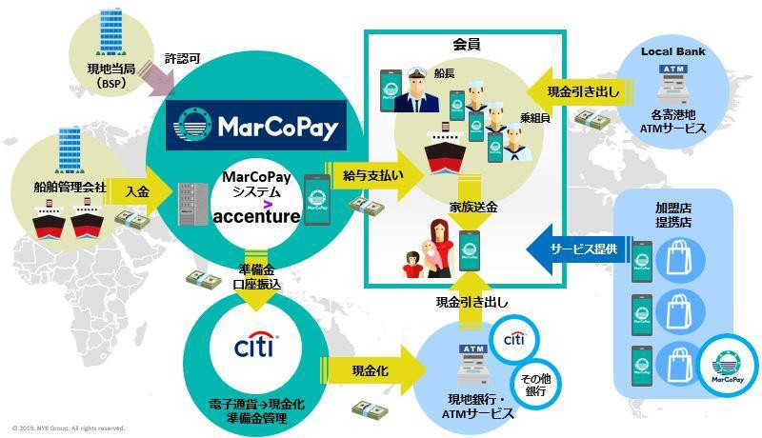




フィリピン（日本） – MarCo Pay -
船員の給与受け取り、船上での決済、海外送金に対応するためのデジタル通貨プラットフォーム。
約半年から１年近く乗船する船員は、船上での現金決済が基本だが、船上での現金の管理負荷、下船時にしか送金が出来ない等の課題を抱えている
海上では衛星通信による通信遅延が発生しがちな為、リアルタイム処理に不向きであり、通常の決済の仕組みでは解決困難
船上でUSDにペッグしたデジタル通貨MarCOを発行し、給与受給、船上での決済、家族宛送金、寄港地での支払い等の実現を目指す
提携金融機関を通じて法定通貨での引出しを可能とする
MaroCO
MarCoPay
課題
解決策
管理主体
MarCo Pay Inc.
（日本郵船とTDGによる共同出資設立会社）
分類名称
デジタル通貨
活用
技術
ー
主な
協業先
シティグループ
アクセンチュア
仕組み
ユースケース
日常決済（船上決済）海外送金
準備金100%の法定通貨USDに裏付けられたデジタル通貨
為替レートはUSDと1:1で固定
大手金融機関と協業することで、厳格な金融規制に則った準備金管理、
世界中どこでも現金引き出し・決済可能な金融ネットワークを使用可能
ステータス
実運用に向けて開発中

Slide 30
クロスボーダー決済との関係
近年、グローバル化の進展や世界規模のステーブルコイン構想の影響もあって、より便利で安価なクロスボーダー決済を望む声が増加。こうした中、複数の国のCBDCを相互に交換する方法も、海外送金の仕組みを改善するための選択肢の一つとして検討されている。
（国際的な議論の動向）
2020/10月 | ７つの主要中央銀行およびBISが「中央銀行デジタル通貨：基本的な原則と特性」を公表し、「相互運用性のあるCBDCは、クロスボーダー送金の改善に貢献する可能性がある」ことを指摘。
2020/10月 | FSBが「クロスボーダー送金の改善：ロードマップ」を公表し、CBDCを、既存の送 金システムが抱える課題に対処しうる新しい決済システムの一つとして位置づける。
2021/7月 | CPMI等が共同報告書「CBDCのクロスボーダー送金への活用」を公表。上記 「ロードマップ」に沿って、各国の取り組み状況を分析。
2021/10月 | Ｇ7（財務大臣・中央銀行総裁）が「リテールCBDCに関する公共政策上の原則」を公表し、クロスボーダー機能に対するCBDCの役割を整理。 原則12．クロスボーダー機能 CBDC の発行を検討する法域は、中央銀行やその他の組織がCBDC の設計の国際的な側面に関する検討にオープンかつ協調的に取り組むこと等により、 CBDC がクロスボーダー送金をどのように改善しうるかを検討すべきである。
～2022/7月 | CPMI等が上記「ロードマップ」に沿って、クロスボーダー決済の改善に向けた各国 CBDCへのアクセスやインターリンクに関する選択肢を分析。
（出典）日本銀行

Slide 31
４
デジタル基軸通貨

Slide 32
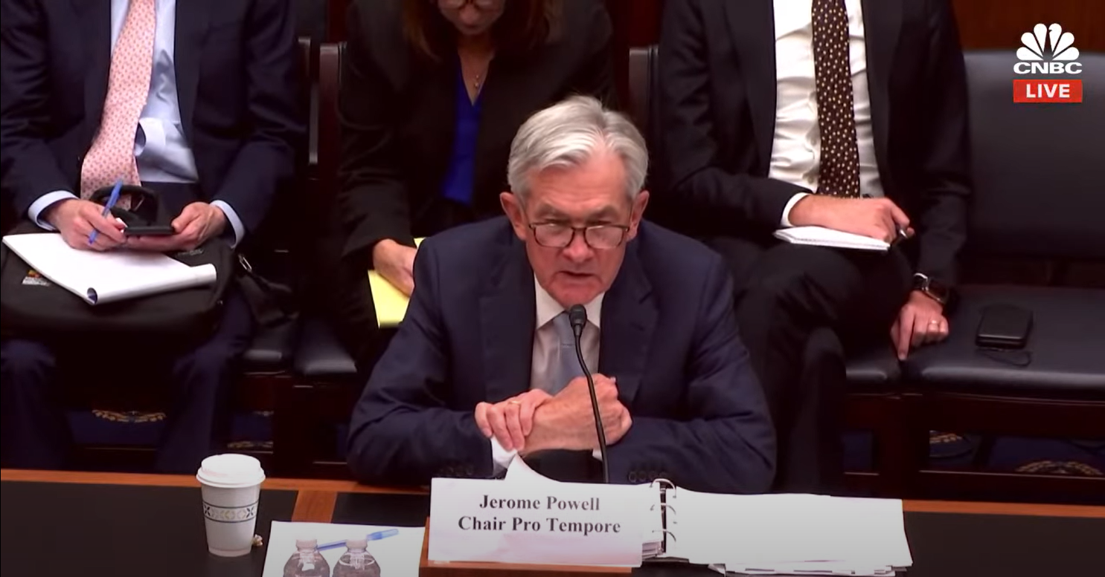
複数の基軸通貨制度が存在する世界
Fed Chief Jerome Powell says it’s possible to have more than one reserve currency in the world.
https://www.youtube.com/watch?v=r38K7xoBLVU
基軸通貨は複数あっても良いと言っている？
Rep. Carolyn Maloneyが、ロシアと中国がドルを使わなくなった場合の米国経済に与える影響を質問し、パウエル議長が回答している動画（1:03:40から1:05:30の部分を参照）

Slide 33
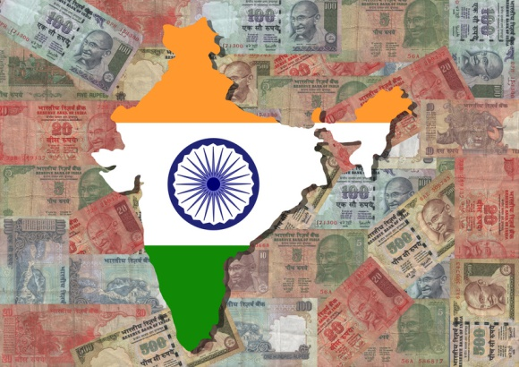
ドル建て国際決済ではなく、ルピーによる国際決済が可能になった。
インド準備銀行は、ルピー国際決済システム導入を発表（２０２２．７．１１）
インド最大のセメント会社ウルトラテックはロシアのシベリア石炭エネルギー会社（SUEK）から15万7000トンの石炭を購入し、極東の港から出荷。2022年6月5日付の請求代金は約1億7200万元（約36億円）。
取引を手配したのはSUEKのドバイ部門で、他の企業も元建てでロシア産石炭を発注。
ルピーでの国際決済が可能となれば、上記のような人民元建てからルピーに代わる。

Slide 34
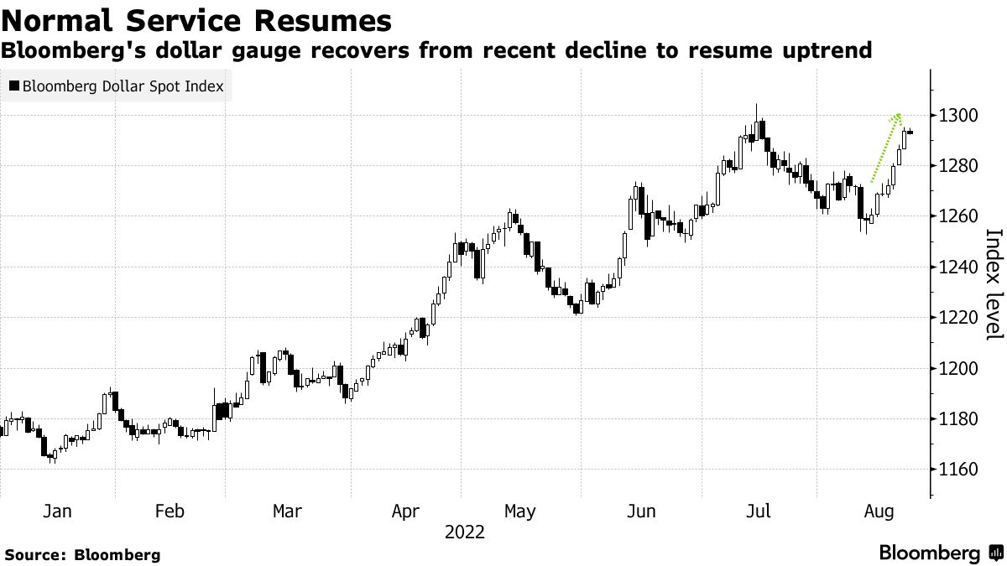
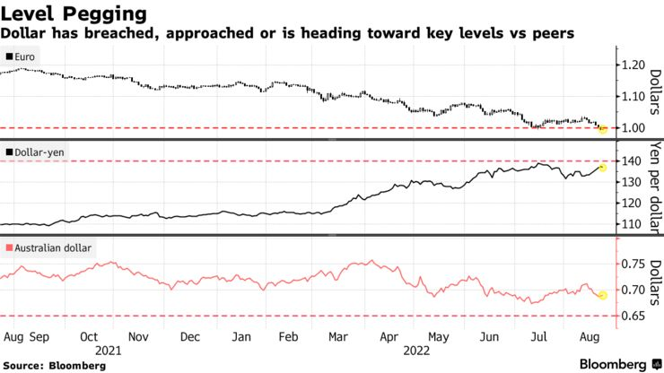
https://www.kansascityfed.org/research/jackson-hole-economic-symposium/about-jackson-hole-economic-symposium/
カンザス連銀が主催するこのシンポジウムは、世界中の金融専門家が集まり議論する、所謂「金融のダボス会議」と呼ばれる重要な会議。
２０２２年8月26日 ジャクソン・ホール・エコノミック・ポリシー・シンポジウム_今年のテーマは、経済と政策の制約の再評価
今年のテーマは、パンデミック時の経済的制約の出現と、供給に関する考慮事項がどのように中心的な舞台に戻ってきたかを探ります。歴史的なレベルの財政および金融緩和が需要の急増につながったとしても、ボトルネックと不足により経済的供給は制限されており、その結果、世界的にインフレを押し上げる不均衡が生じています。さらに、パンデミックに対する並外れた、しばしば革新的な世界的な政策対応は、財政の持続可能性や中央銀行のバランスシートの最終的な規模に関する懸念など、マクロ経済政策を拘束する制約について疑問を投げかけています。

Slide 35

ありがとうございました。
当レポートに掲載されているあらゆる内容は無断転載・複製を禁じます。
当レポートは信頼できると思われる情報ソースから入手した情報・データに基づき作成していますが、当社はその正確性、完全性、信頼性等を保証するものではありません。当レポートは執筆者の見解に基づき作成されたものであり、当社及び三井物産グループの統一的な見解を示すものではありません。また、当レポートのご利用により、直接的あるいは間接的な不利益・損害が発生したとしても、当社及び三井物産グループは一切責任を負いません。レポートに掲載された内容は予告なしに変更することがあります。

Slide 36
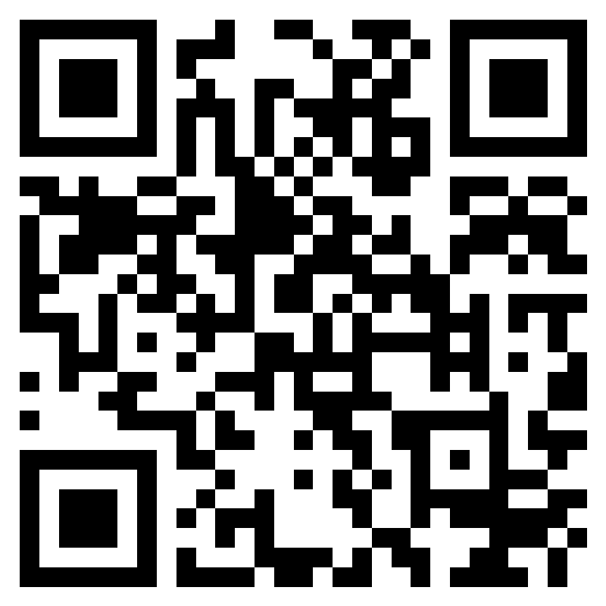

アンケートにご協力をお願い致します。
https://forms.office.com/r/gbqfiHmUyH

